Slide 1

Caso de Uso Vacantes Indeed
Iván Pérez Ruiz ,Olalla Sanz, Alberto Santiago, Pablo Díez

Slide 2

Diseño de datos

Slide 3
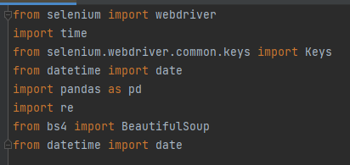
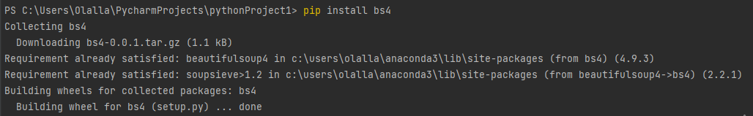
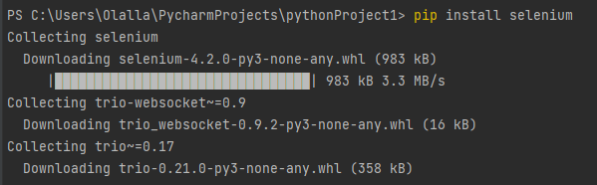
IMPORTACION DE LIBRERIAS Y PROGRAMAS NECESARIOS
BS4
SELENIUM

Slide 4
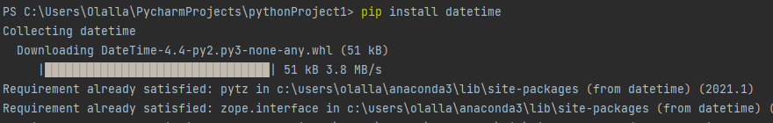
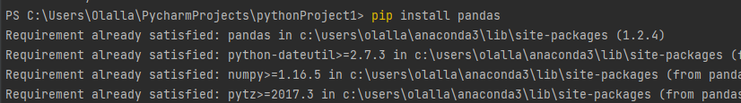
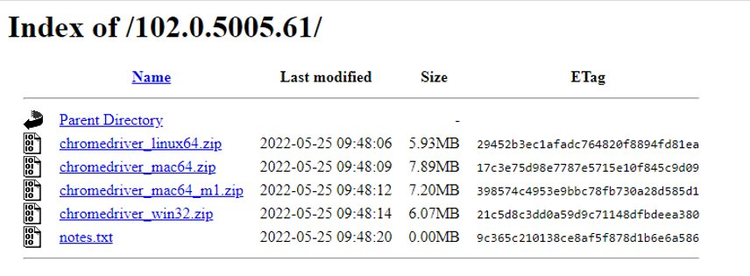
DATATIME
PANDAS
CHROMEDRIVER
Utiliza la interfaz WebDriver para iniciar el navegador Google Chrome

Slide 5
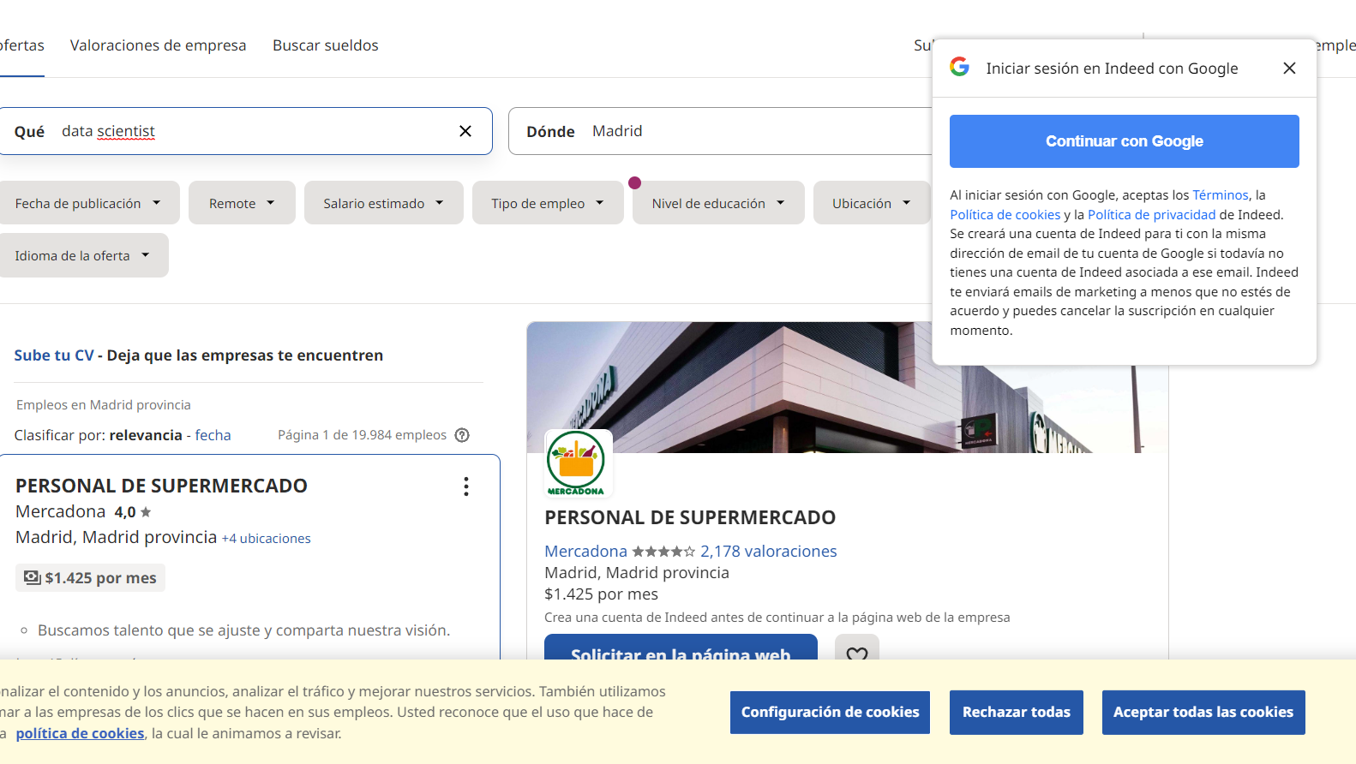
Página principal de indeed

Slide 6

EXPLICACION CODIGO REALIZADO
Indicamos donde está ubicado el driver de chromium y con driver.get accedemos en la URL que solicitamos, en nuestro caso Indeed. Y nos encontramos la página anterior
En Indeed no es necesario cuenta de usuario para poder hacer una búsqueda. Lo único que necesitamos para poder empezar la búsqueda por puesto solo es necesario rechazar cookies.

Slide 7

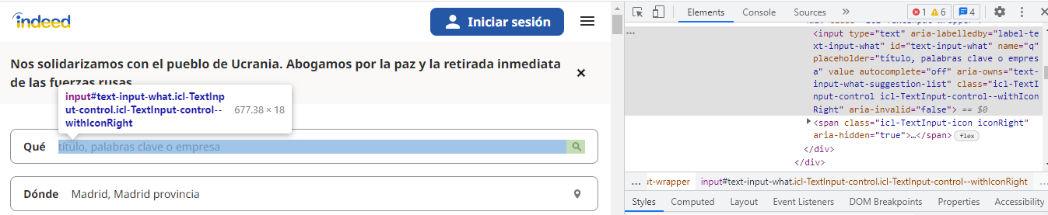
Seleccionaremos el puesto que queramos buscar y le daremos al botón de "Buscar ofertas"
El código de dichos elementos lo sacamos al inspeccionar dicha página, copiando el PATH

Slide 8
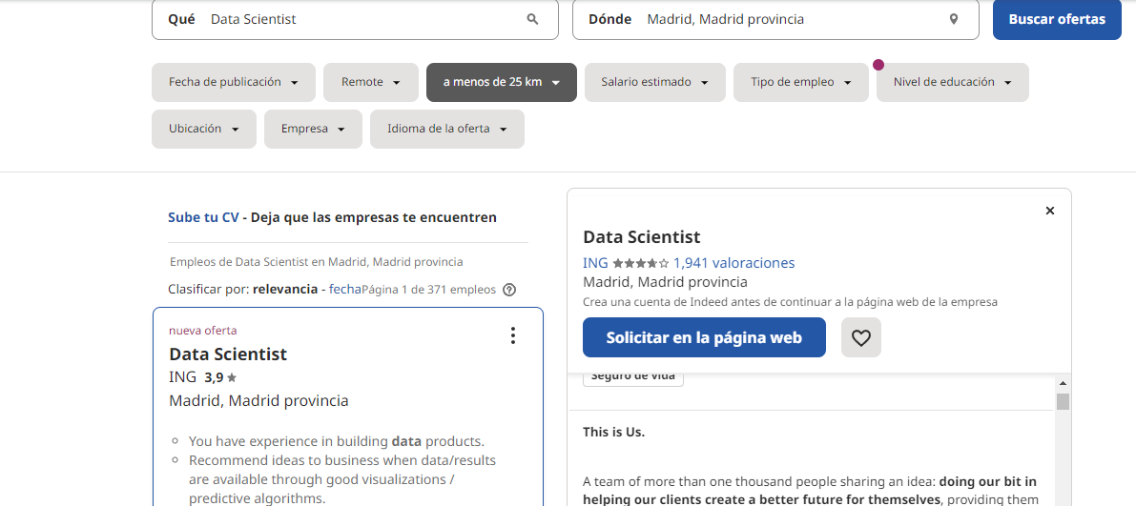
Nos aparecerán todos los puestos de trabajo disponibles.

Slide 9
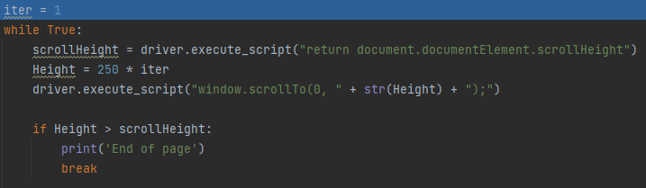
Lo siguiente que debemos realizar es un scroll para recorrer toda la página, el cual hacemos con un bucle que además nos indicará en la terminal cuando haya llegado al final de una página.

Slide 10
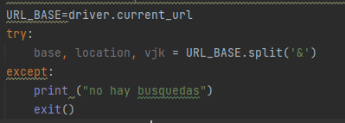
La URL_BASE es la URL que tenemos actualmente con el puesto que pedimos anteriormente (En nuestro caso Data Scientist). Y en el caso de que no exista dicho puesto, aparecerá un mensaje en la terminal y se saldrá del chrome.

Slide 11


Por ejemplo, si en la función dentro de la variable puesto introducimos "asdfg", ya que no existe ningún puesto con ese nombre, nos saldrá lo siguiente:

Slide 12
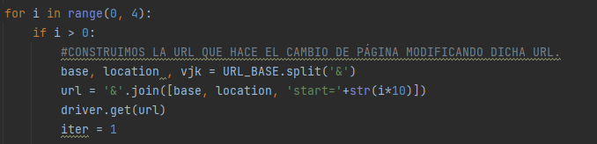
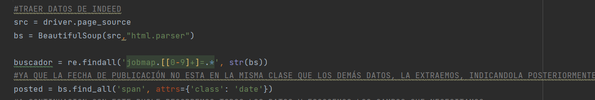
La URL_BASE nombrada anteriormente, la necesitamos para hacer el cambio de página. Por lo que, para realizarlo, creamos un bucle que recorra las primeras cuatro páginas, modificando dicha URL
Necesitamos traer los datos y meterlos en variables para después poder seleccionar los campos necesarios

Slide 13
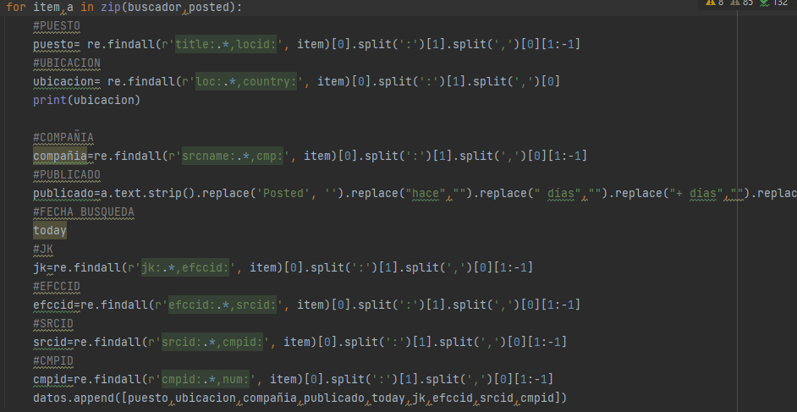
Con este bucle recorremos todo el contenido y filtramos para obtener los campos que necesitamos.

Slide 14
En el caso de la fecha de publicación, no se encontraba en la misma clase que los demás objetos, por lo tanto la extraímos aparte.
Igual que para la fecha de publicación, la creamos nosotros poniendo la fecha del día que se ejecuta el código.
Una vez que ya tenemos los datos necesarios los introducimos en una lista.

Slide 15
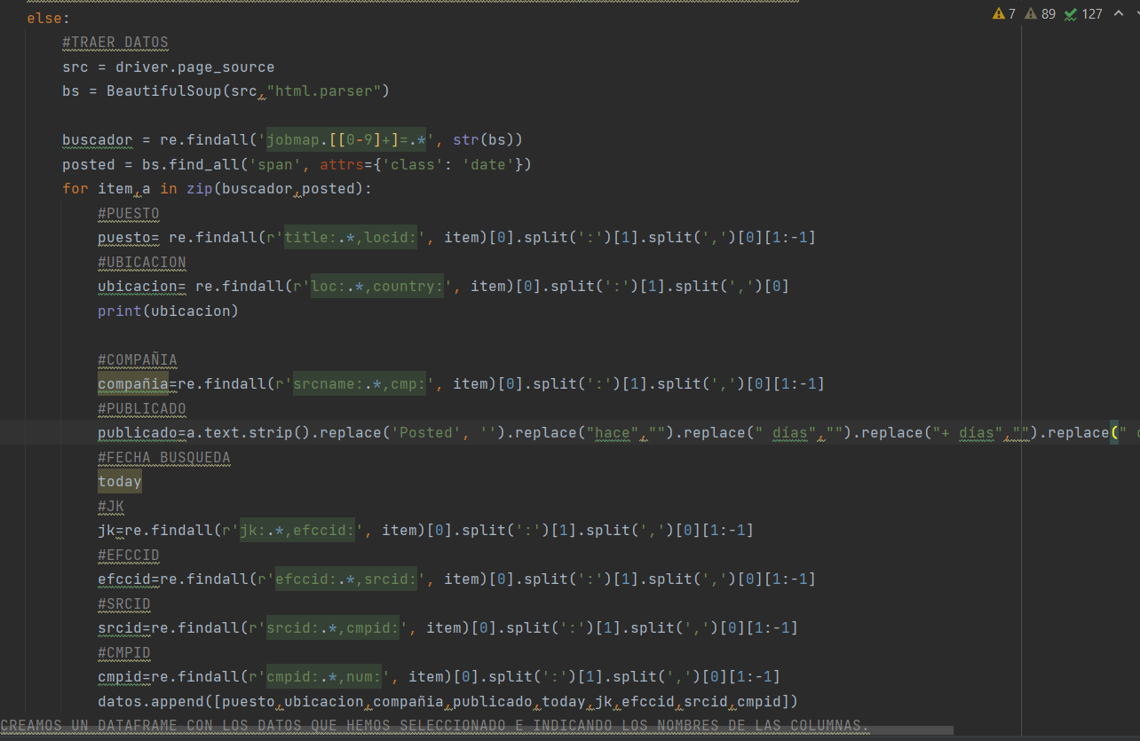
Todo lo que hemos realizado como bien indica el bucle, recorrer de la primera página en adelante, ahora solo tenemos que repetir el proceso para la primera página.

Slide 16

La lista la convertimos en un dataframe, donde indicaremos el nombre de las columnas.
Para finalizar pasamos el dataframe a un csv.
Haga clic para agregar texto
Cerramos la sesión de chrome.

Slide 17
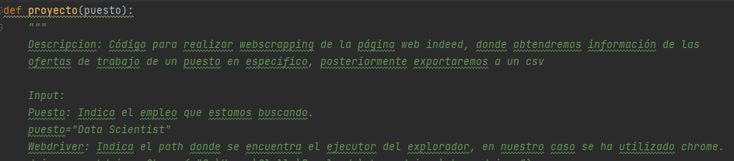

Hacemos una función llamada proyecto en la cual está la descripción de la misma.
Y en el final del código llamaremos a dicha función con el nombre del puesto que necesitamos.

Slide 18

Arquitectura de datos

Slide 19
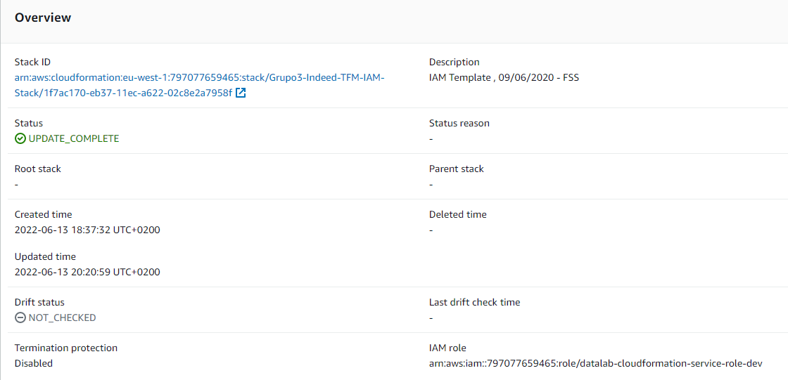
IAM

Slide 20
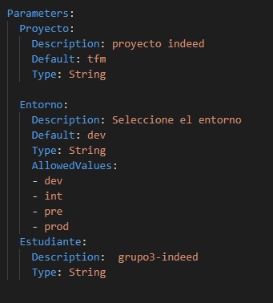
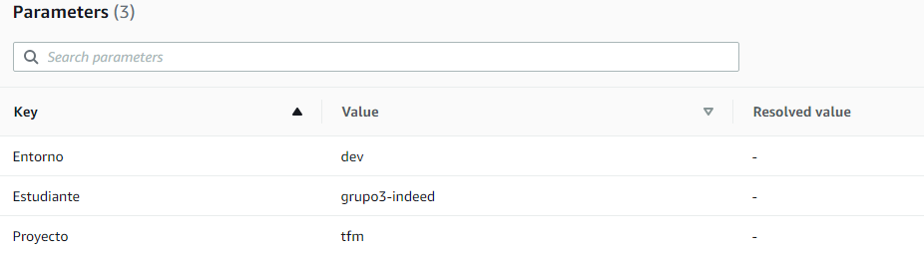
PARAMETROS INTRODUCIDOS AL METER AL STACK
En todas las plantillas asignamos los parámetros:
Proyecto
Entorno
Estudiantes
Y que tipo(Type) son.

Slide 21
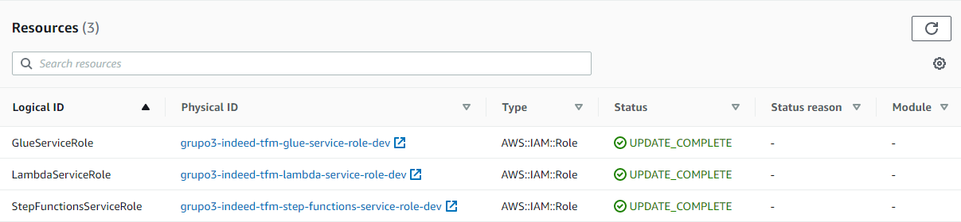
RECURSOS: CREACION DE LOS ROLES
El primer paso es asignar los roles necesarios para la creación de la práctica

Slide 22
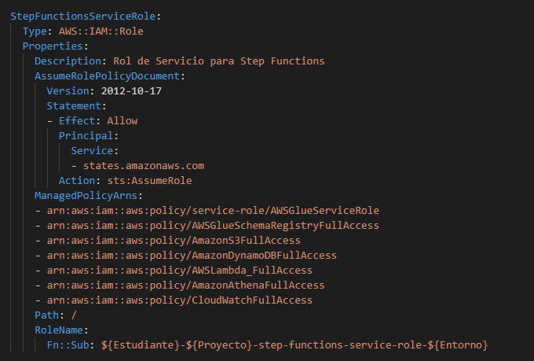
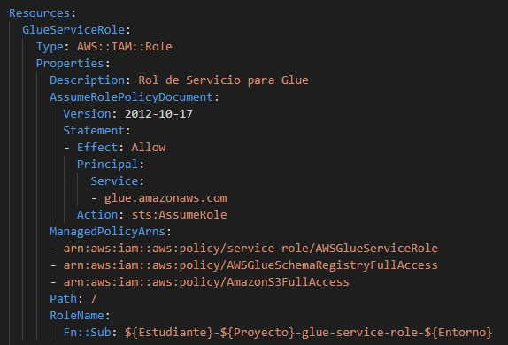
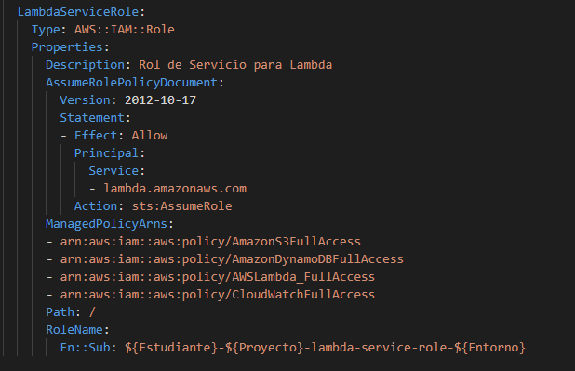
ROLES
Los roles que hemos asignado desde la plantilla son: GlueServiceRole
StepFunctionsServiceRole
LambdaServiceRole

Slide 23
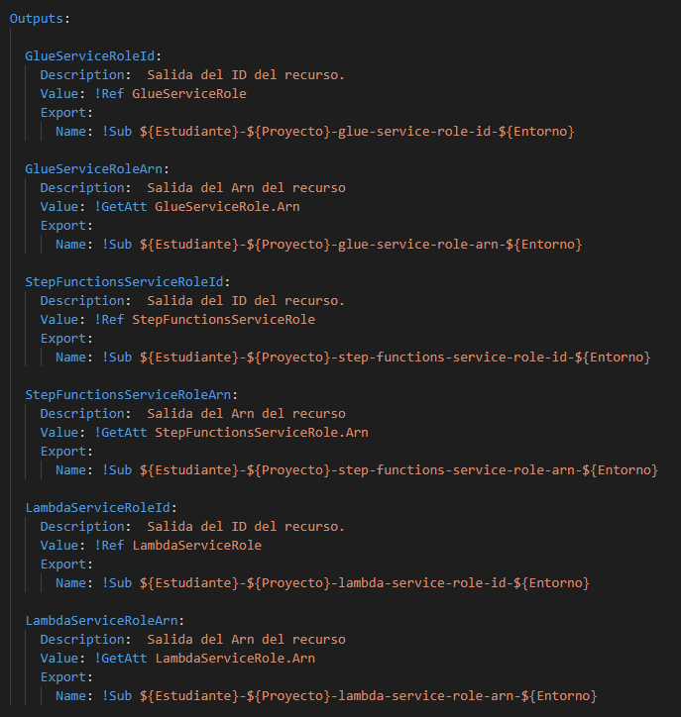
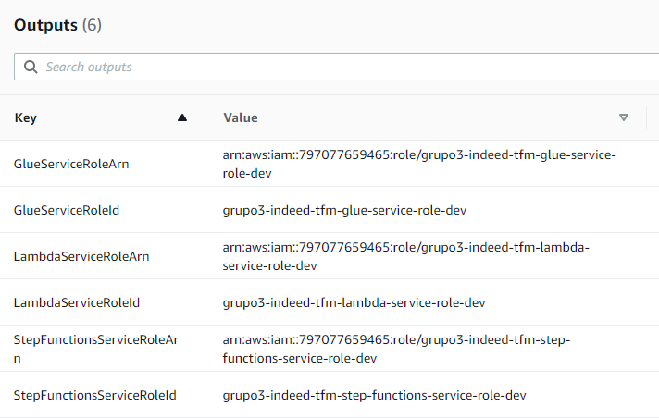
OUTPUTS DEL ID Y ARN DE CADA RECURSO
En la salida de los OUTPUTS hacemos uso de !Sub !Ref !GetAtt
!Sub Generamos nombre físico
!Ref Hacemos referencia al recurso anterior
!GetAtt Lo usamos para obtener el Arn del recurso anterior

Slide 24
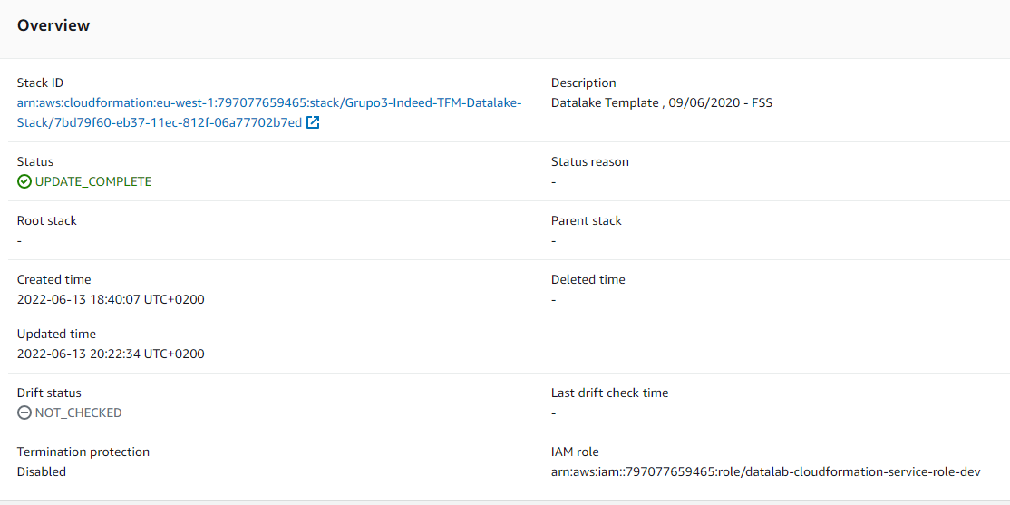
DATALAKE

Slide 25
PARAMETROS INTRODUCIDOS AL CREAR EL STACK
En todas las plantillas asignamos los parámetros:
Proyecto
Entorno
Estudiantes
Y que tipo(Type) son.

Slide 26
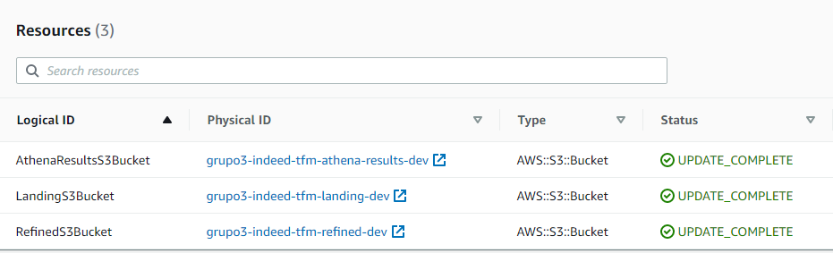
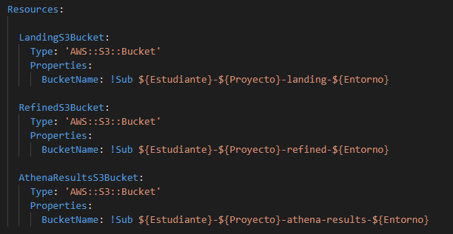
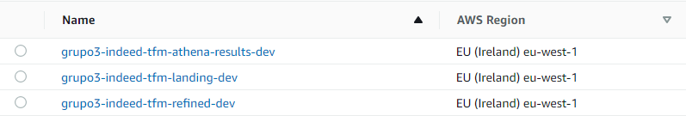
RECURSOS: CREACION DE LOS S3 BUCKETS
Creación de los buckets para:
Salida de resultados Athena(AthenaResultsS3Bucket)
Landing subida de Scrap (LandingS3Bucket)
Refined donde guardaríamos los datos limpios (RefinedS3Bucket)

Slide 27
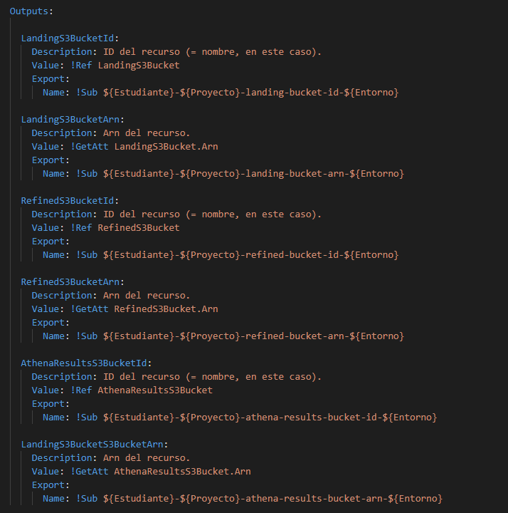
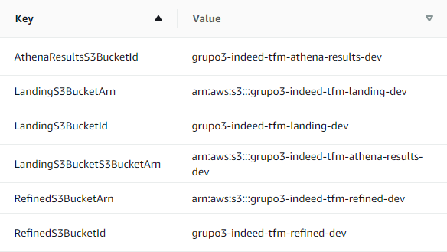
OUTPUTS
En el OUTPUT sacamos el ID y el ARN de cada recurso creado anterior mente
En el value hacemos referencia al resource !Ref
En el export name generamos nombre físico
Y en los Arn usamos !GetAtt para obtener el ARN del recurso

Slide 28
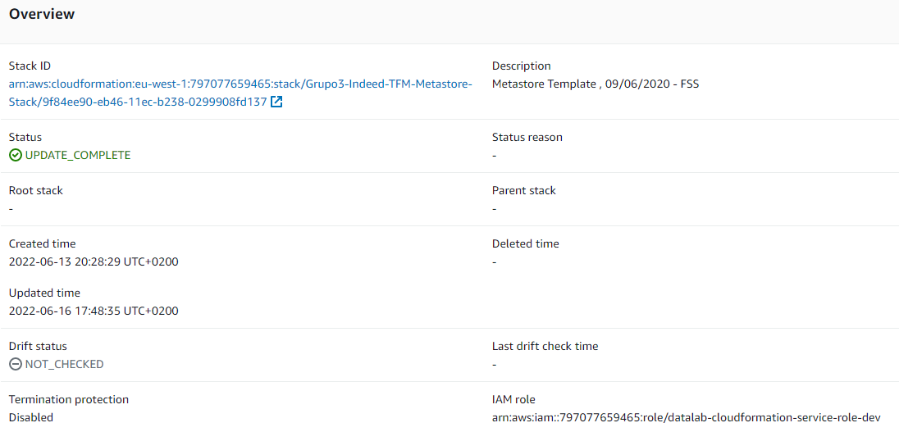
METASTORE

Slide 29
PARAMETROS INTRODUCIDOS AL CREAR EL STACK
En todas las plantillas asignamos los parámetros:
Proyecto
Entorno
Estudiantes
Y que tipo(Type) son.

Slide 30
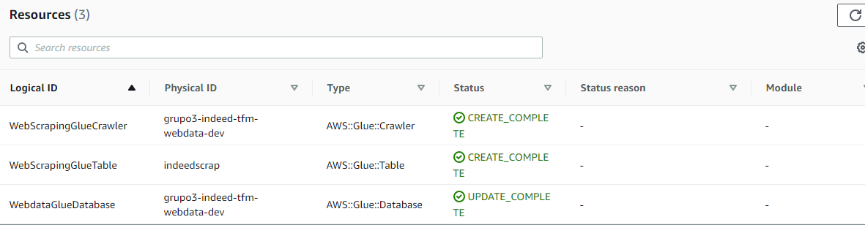
RECURSOS: CREACION DE DB, EL CRAWLER Y LA TABLA
En la plantilla del metastore lo que crearemos será:
La base de datos de Glue
El Crawler
Tabla con cada campo del crawler

Slide 31
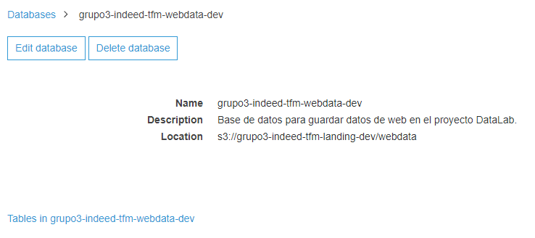
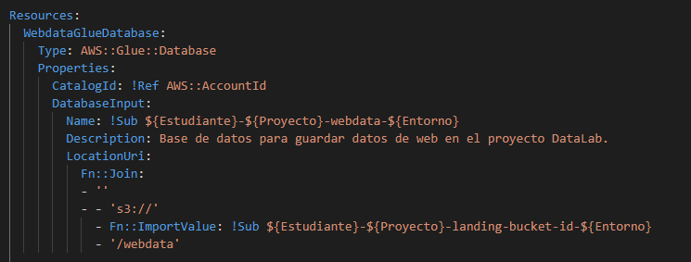
CREACION DE LA BASE DE DATOS
La creación de la base de datos esta referida en el YML como (WebdataGlueDatabase)
Donde le asignamos el nombre con ${Estudiante} el proyecto ${Proyecto} webdata y por último el entorno
grupo3-indeed-tfm-webdata-dev
Además de asignarle la localización en el bucket S3 del landing que creamos anteriormente

Slide 32
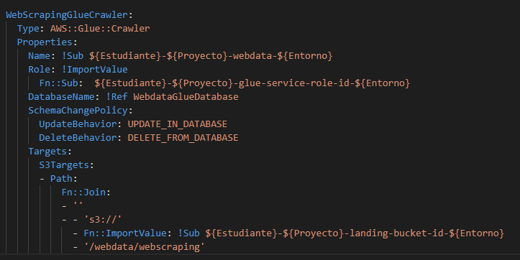
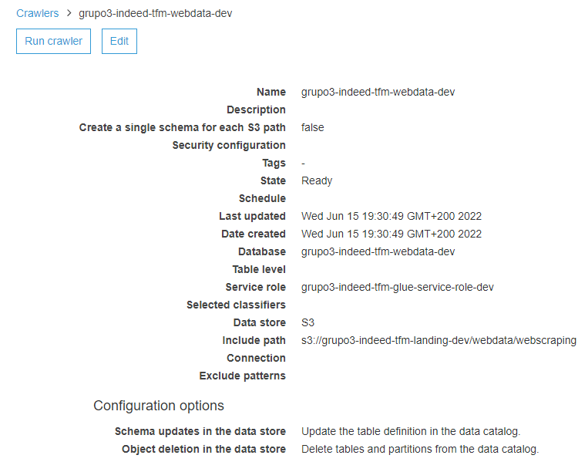
CREACION DEL CRAWLER
En el Crawler le asignamos el nombre de la misma forma que la base de datos y el rol lo importamos con Fn::Sub para generar el nombre físico
La base de datos hacemos referencia al anterior
Y del S3 lo enfocamos en landing /webdata/webscraping/ donde subimos el csv del scrap

Slide 33
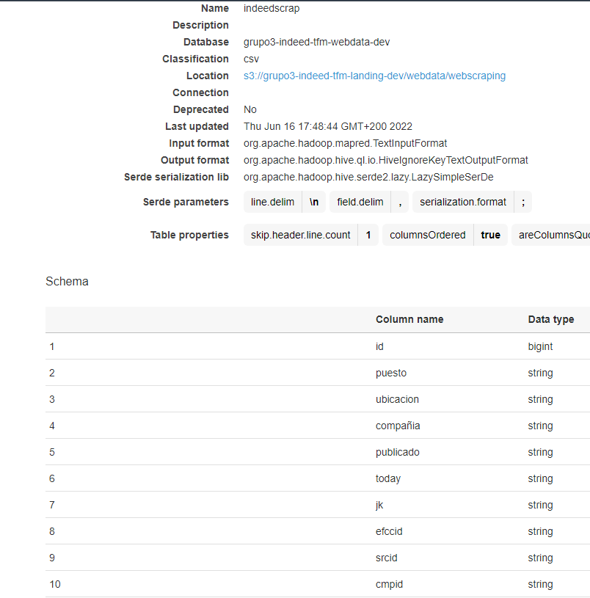
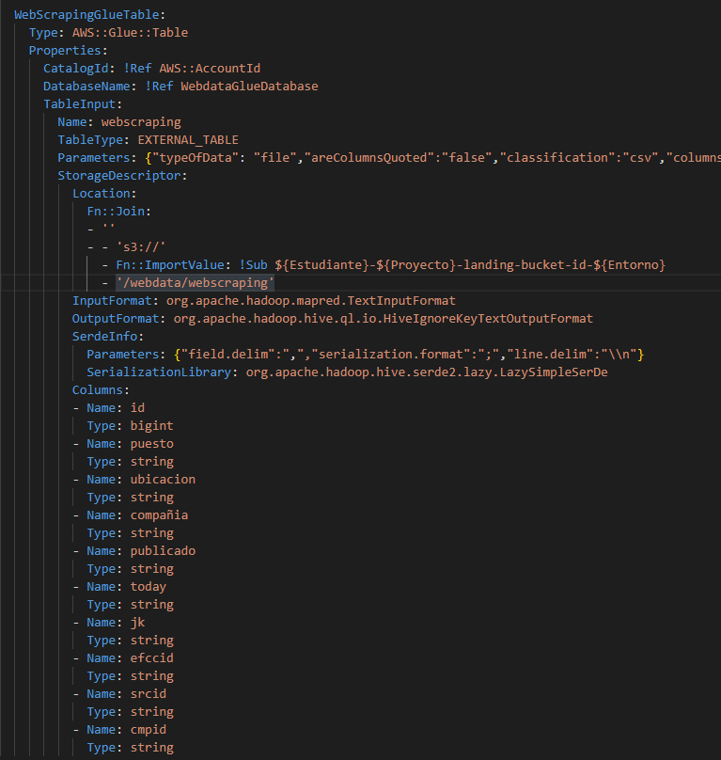
CREACION DE LA GLUE TABLE
Creación de la tabla con el nombre correspondiente y los valores sacados del crawler

Slide 34
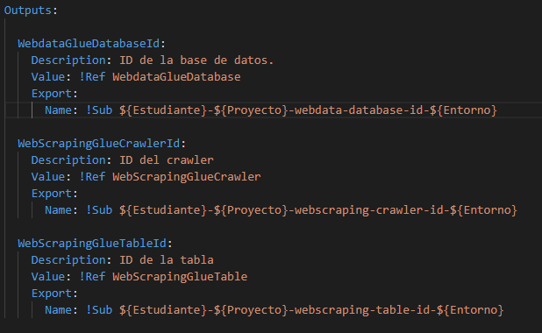
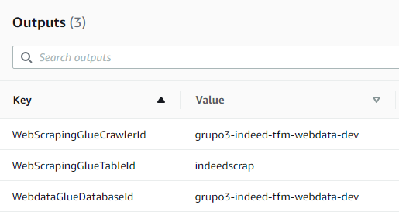
OUTPUTS
En el OUTPUT sacamos el ID de cada recurso creado anterior mente
En el value hacemos referencia al resource !Ref
En el export name generamos nombre físico

Slide 35
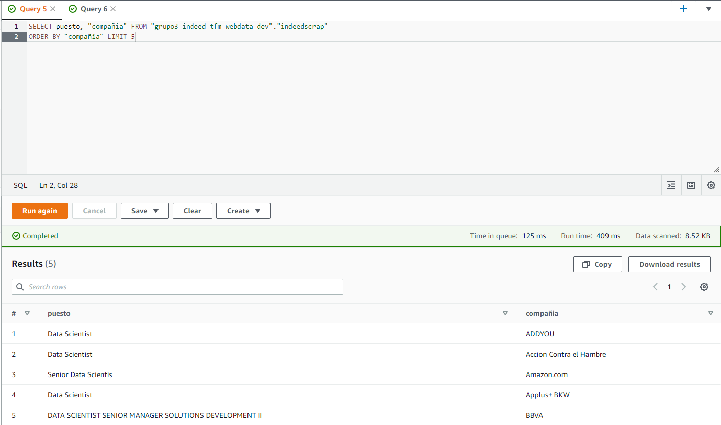
QUERY 1

Slide 36
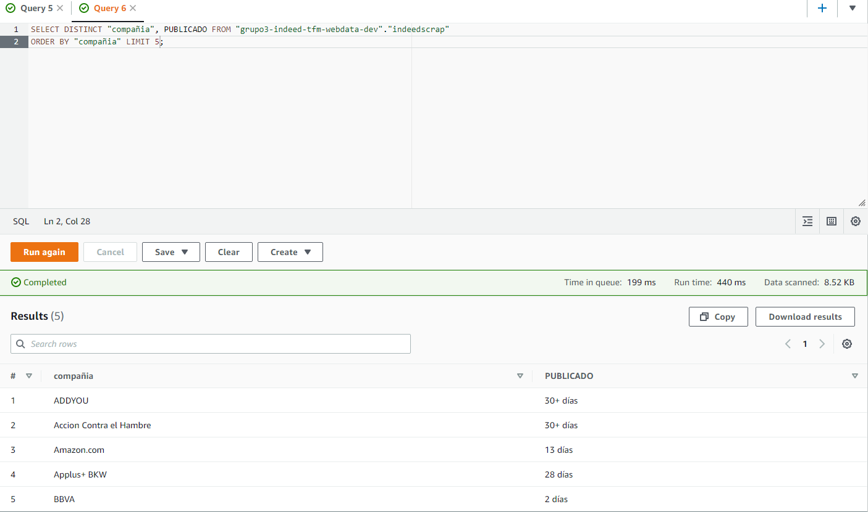
QUERY 2

Slide 37
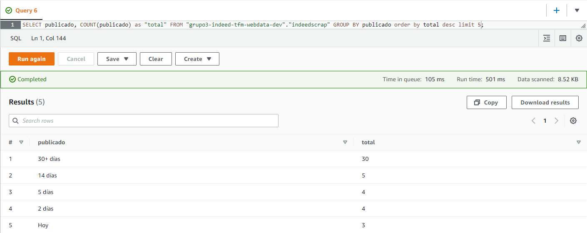
QUERY 3
Haga clic para agregar texto

Slide 38
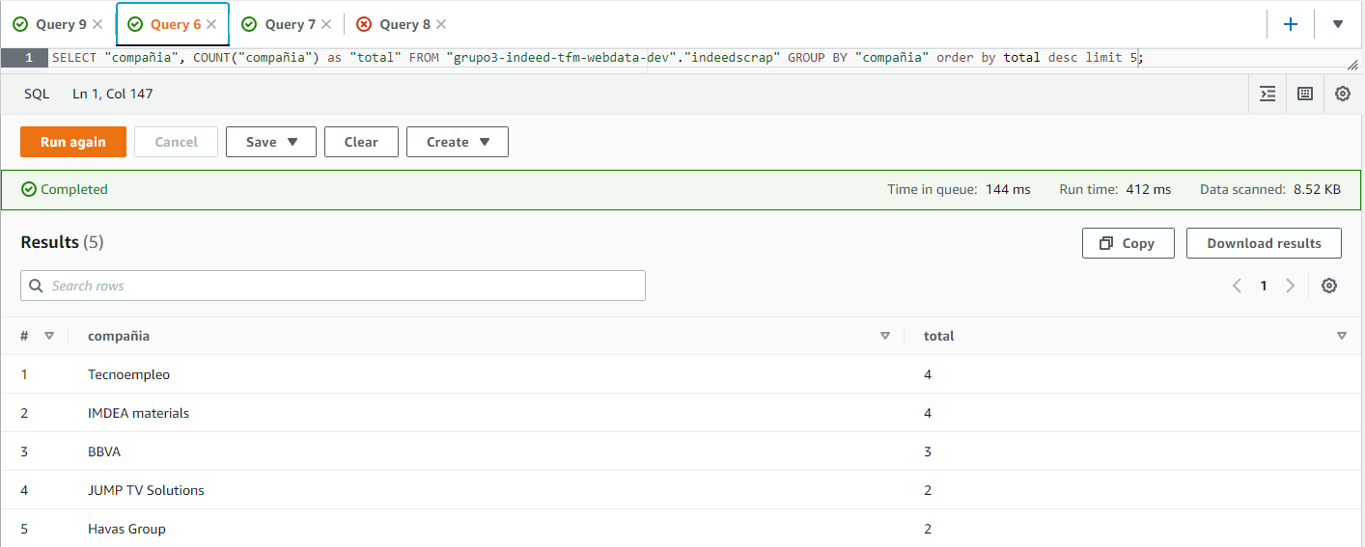
QUERY 4
Haga clic para agregar texto

Slide 39
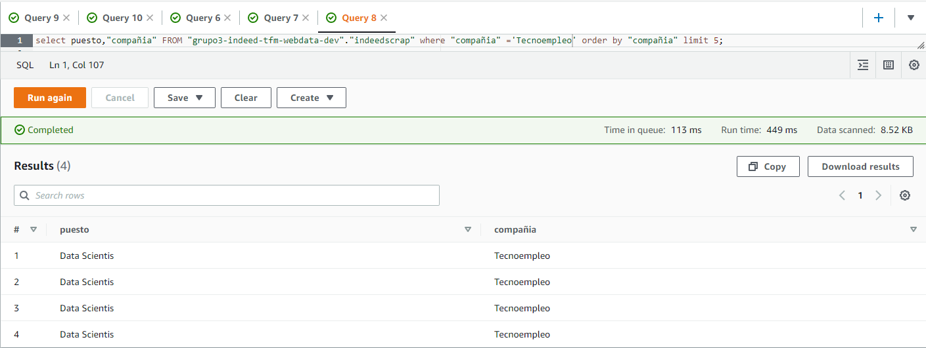
QUERY 5

